Slide 1
第 14 週
檸檬酸循環
Chu trình acid citric

Slide 2
故事接下去
Câu chuyện tiếp tục
葡萄糖
丙酮酸
乙醯CoA
進入循環
→
→
→
Glucose
Pyruvate
Acetyl-CoA
Vào chu trình
今天:把碳徹底燒掉,收集電子。
生物化學 第 14 週 · Hóa sinh — Tuần 14
2 / 12

Slide 3
三個名字,一個東西
3 tên, 1 thứ
檸檬酸循環
克氏循環
TCA 循環
Citric acid cycle
Krebs cycle
三羧酸循環
chu trình acid citric
chu trình Krebs
cùng một thứ
看到哪個名字,都是這一個循環。
Thấy tên nào cũng là chu trình này.
生物化學 第 14 週 · Hóa sinh — Tuần 14
3 / 12

Slide 4
先看詞
Từ vựng · 不用背,看過就好
中文 | Tiếng Việt | English | 中文 | Tiếng Việt | English
檸檬酸循環 | Chu trình acid citric | Citric acid cycle | 去羧作用 | Sự khử carboxyl | Decarboxylation
乙醯輔酶A | Acetyl-CoA | Acetyl-CoA | 草醯乙酸 | Oxaloacetate | Oxaloacetate
丙酮酸去氫酶 | PDH | PDH complex | 回補反應 | PƯ bổ sung | Anaplerotic
檸檬酸 | Citrate | Citrate | FADH₂ | FADH₂ | FADH2
GTP | GTP | GTP | α-酮戊二酸 | α-ketoglutarate | α-KG
生物化學 第 14 週 · Hóa sinh — Tuần 14
4 / 12

Slide 5
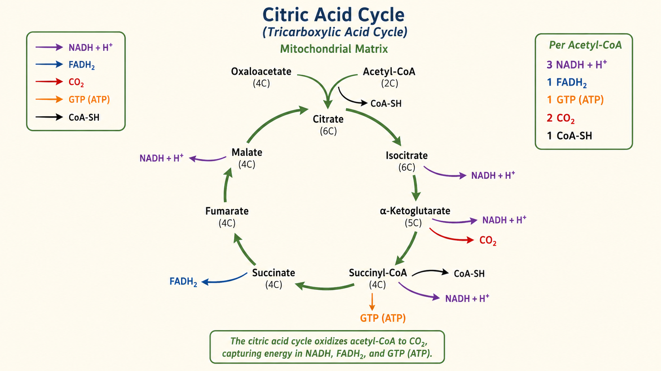
循環一圈
Một vòng
入口:乙醯CoA + 草醯乙酸 → 檸檬酸。
Vào: acetyl-CoA + oxaloacetate → citrate.
生物化學 第 14 週 · Hóa sinh — Tuần 14
5 / 12

Slide 6
一圈的產物:記牢
Sản phẩm 1 vòng
3 NADH
1 FADH₂
1 GTP
2 CO₂
NADH、FADH₂ 帶電子,下週送去發電。
NADH, FADH₂ mang electron → tuần sau phát điện.
生物化學 第 14 週 · Hóa sinh — Tuần 14
6 / 12

Slide 7
為什麼叫「循環」
Vì sao gọi là chu trình
草醯乙酸最後又生回來。
Oxaloacetate được tái tạo ở cuối.
所以可以再轉
中間物也是原料
再接下一個乙醯CoA。
可拿去做胺基酸(兩性途徑)。
Tiếp nhận acetyl-CoA mới
Cũng làm nguyên liệu
生物化學 第 14 週 · Hóa sinh — Tuần 14
7 / 12

Slide 8
整條路線盤點
Tổng kết đường đi
階段 | 產物
糖解 | 2 ATP + 2 NADH
丙酮酸 → 乙醯CoA (×2) | 2 NADH
檸檬酸循環 (轉兩圈) | 6 NADH + 2 FADH₂ + 2 GTP
下一步 | NADH、FADH₂ 送去第 15 週發電
生物化學 第 14 週 · Hóa sinh — Tuần 14
8 / 12

Slide 9
練習:盤點
Bài tập: Đếm
檸檬酸循環轉一圈,做出:
NADH
____ 個
FADH₂
____ 個
CO₂
____ 個
生物化學 第 14 週 · Hóa sinh — Tuần 14
9 / 12

Slide 10
練習:對或錯
Bài tập: Đúng hay sai
O / X
乙醯CoA 有 2 個碳。
O / X
一圈循環產生 3 個 FADH₂。
O / X
草醯乙酸在循環後會再生。
O / X
檸檬酸循環會放出 CO₂。
想一想:一直拿走中間物,循環會怎樣?怎麼補救?
生物化學 第 14 週 · Hóa sinh — Tuần 14
10 / 12

Slide 11
下週 · Tuần sau
氧化磷酸化
Phosphoryl hóa oxy hóa
▶
課前:看詞彙表第 15 週(17 個詞)
Xem trước 17 từ của tuần 15
▶
小測:下週前 10 分鐘,考今天的詞
Kiểm tra 5 câu
▶
提示:今天的 NADH、FADH₂,下週拿去發電
Gợi ý: NADH/FADH₂ → phát điện

